Slide 1
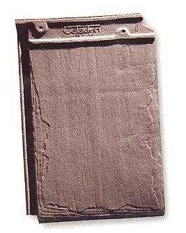
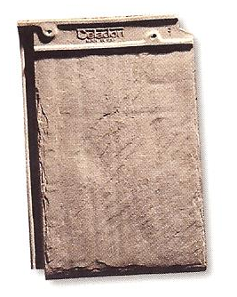
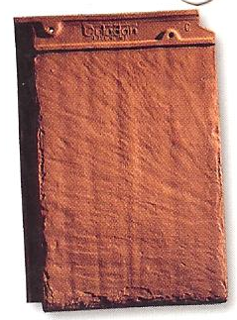
TEJA PLANA
Acabado: Pizarra
Piezas por m2 = 10 pz
FIG 1
FIG 2
FIG 3

